Slide 1



Bài 21: Thực hành
Quan sát sinh vật

Slide 2
TRÒ CHƠI “AI NHANH HƠN”
- Mỗi đội được cấp 1 bộ các cụm từ gợi ý (Tế bào,cơ thể, mô, bầy đàn, cơ quan, hệ cơ quan).
- Các đội cử các thành viên lựa chọn cụm từ phù hợp gắn lên sơ đồ các cấp tổ chức sống trong cơ thể đa bào từ nhỏ tới lớn.
- Mỗi lượt chỉ có 1 thành viên lên gắn.
- Đội nào hoàn thành chính xác và nhanh nhất sẽ chiến thắng.

Slide 3


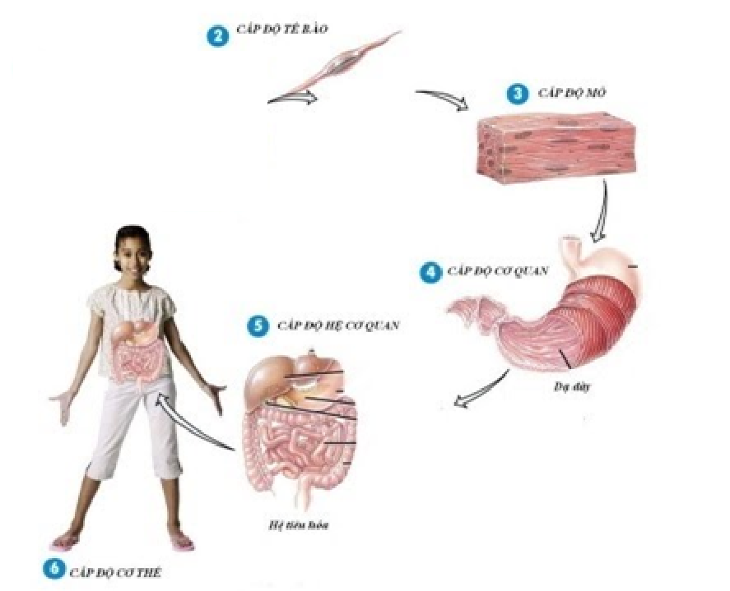


Slide 4
Cách làm tiêu bản và sử dụng kính hiển vi
Tiến hành quan sát
Quan sát cơ thể đơn bào
Quan sát các cơ quan cấu tao cây xanh
Quan sát mô hình cấu tạo cơ thể người

Slide 5
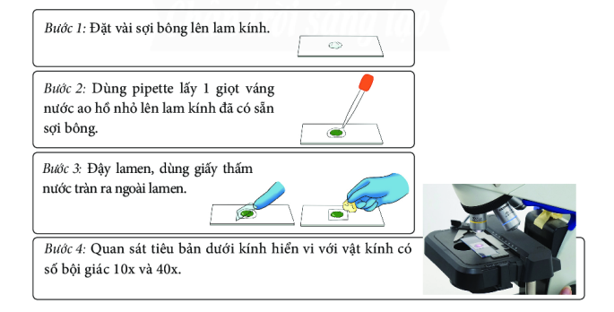
I. Cách làm tiêu bản
và sử dụng kính hiển vi

Slide 6
II. Tiến hành quan sát
1. Quan sát cơ thể đơn bào
Làm tiêu bản và quan sát dưới kính hiển vi

Slide 7
PHT CÁ NHÂN SỐ 2
- Vẽ mô tả cấu tạo trùng roi trên PHT cá nhân
CẤU TẠO CỦA TRÙNG ROI
Chú thích 1 - ……………………… 2 - ……………………… 3- …..…………………..

Slide 8
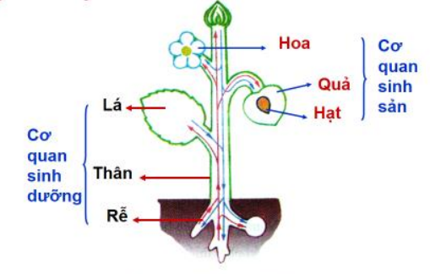
2. Quan sát các cơ quan cấu tạo cây xanh

Slide 9
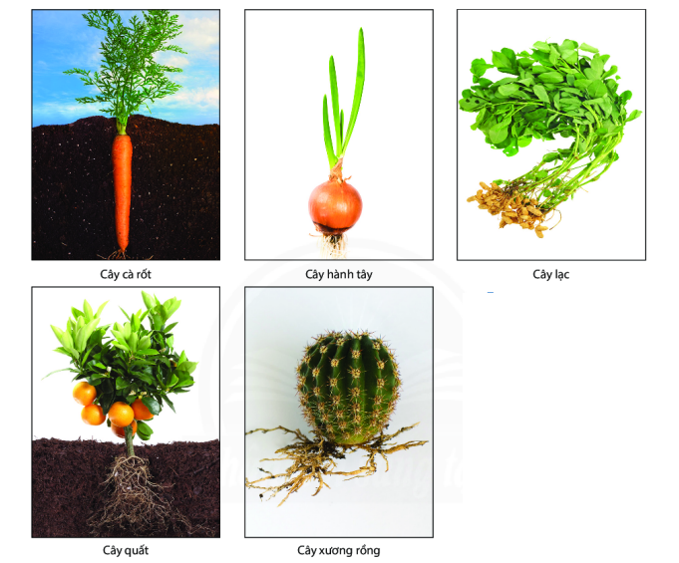
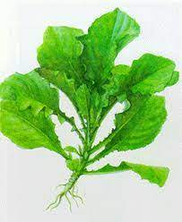
2. Quan sát các cơ quan cấu tạo cây xanh
Cây cải

Slide 10
Các nhóm gắn mẫu vật lên PHT và chú thích các cơ quan tương ứng.
CÂY CÀ RỐT | CÂY HÀNH TÂY
CÂY LẠC | CÂY QUẤT
CÂY XƯƠNG RỒNG | CÂY CẢI

Slide 11
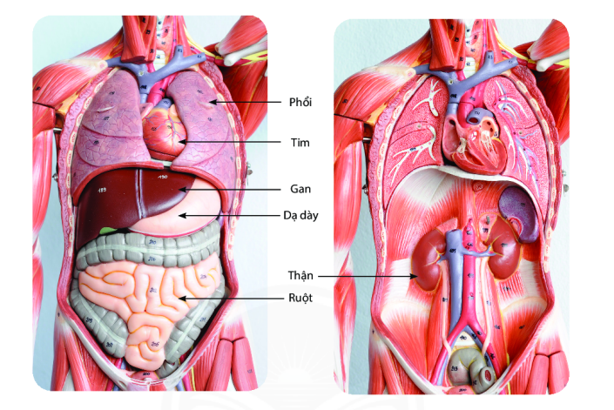
3. Quan sát mô hình cấu tạo cơ thể người
Các nhóm hãy tháo lắp mô hình cấu tạo cơ thể người (3 phút)

Slide 12
III. Vận dụng
Nhiệm vụ sau buổi học
Bước 1
Mỗi HS lựa chọn 1 sinh vật đơn bào, 1 sinh vật đa bào
Bước 2
Tìm hiểu thông tin và các sinh vật đó
Bước 3
Quay video giới thiệu về sinh vật đã lựa chọn dài không quá 3 phút.

Slide 13



CẢM ƠN các thầy cô và các em học sinh!!!

